Slide 1
МОЙ БОЛХОВ МАЛ,
НО СЛАВЕН
ФИО участника: Денисова Полина Александровна
ФИО руководителя: Анохина Антонина Васильевна
Номинация: «Маршруты традиционных и религиозных культовых мест»
Возраст: 11 лет
Регион: Орловская область

Slide 2
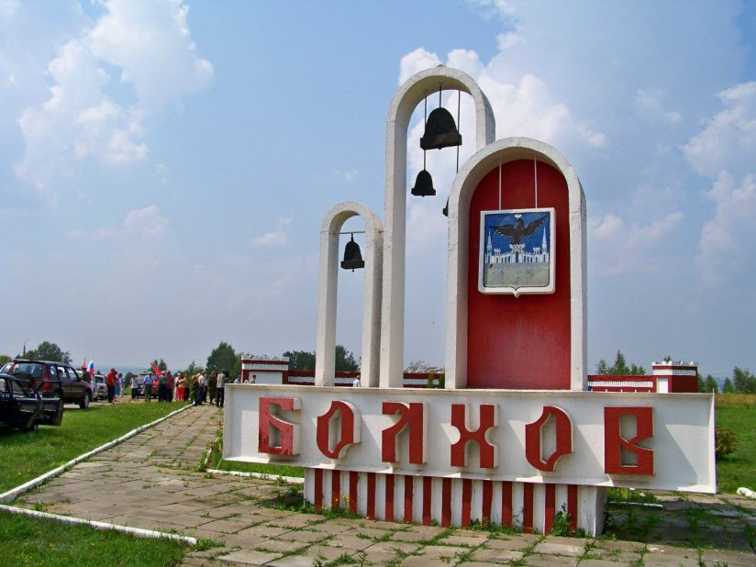
город Болхов

Slide 3
ТОП-3 — что посетить в Болхове за один день
Болхов — небольшой город, поэтому за один день здесь можно посмотреть массу достопримечательностей. Первым делом приезжим стоит уделить внимание местным символам, отражающим его исторические и культурные ценности.
Болхов — один из малых городов Орловской области, который славится своим архитектурным церковным наследием и уже который век считается городом церквей и колоколен. Раньше Болхов по количеству жителей был сравнив с Орлом, но после того, как жители Болхова выступили против прокладки в городе железной дороги начался отток населения.
Город Болхов богат интересными достопримечательностями. Он был основан во второй половине XVIII века. О той далёкой эпохе сегодня напоминают древние монастыри, храмы и купеческие особняки. Гордостью городка является также военная история. Вы сможете посетить тут немало памятников, посвящённых событиям Великой Отечественной войны. Путешествие обещает быть запоминающимся!

Slide 4
Герб города Болхова
На гербе города Болхова, который был утвержден в 1781 году, изображено засеянное гречихой поле. Гречиха – традиционная культура, которую издревле выращивают на болховской земле. Герб города Болхова представляет собой геральдический щит, в верхней части щита – герб Орловский, в нижней – серебряное поле, засеянное гречихой поле, в знак его изобилия.

Slide 5
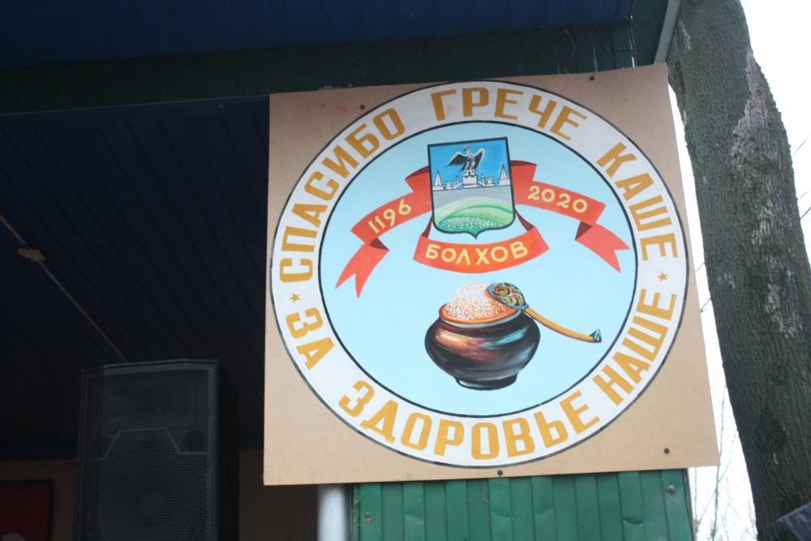
Фестиваль гречневой каши «Боярыня-каша»
Посетите гастрономический фестиваль гречневой каши "Боярыня-Каша". Мы приглашаем вас в парк культуры и отдыха "Сад-Городок" поучаствовать в различных конкурсах, мастер-классах, полакомиться вкусными угощениями, а так же насладиться выступлением творческих коллективов г. Москвы, г. Ливны г., Болхова. Посмотреть, как это происходит можно по ссылке:
https://yandex.ru/video/preview/15444176687709700083;

Slide 6
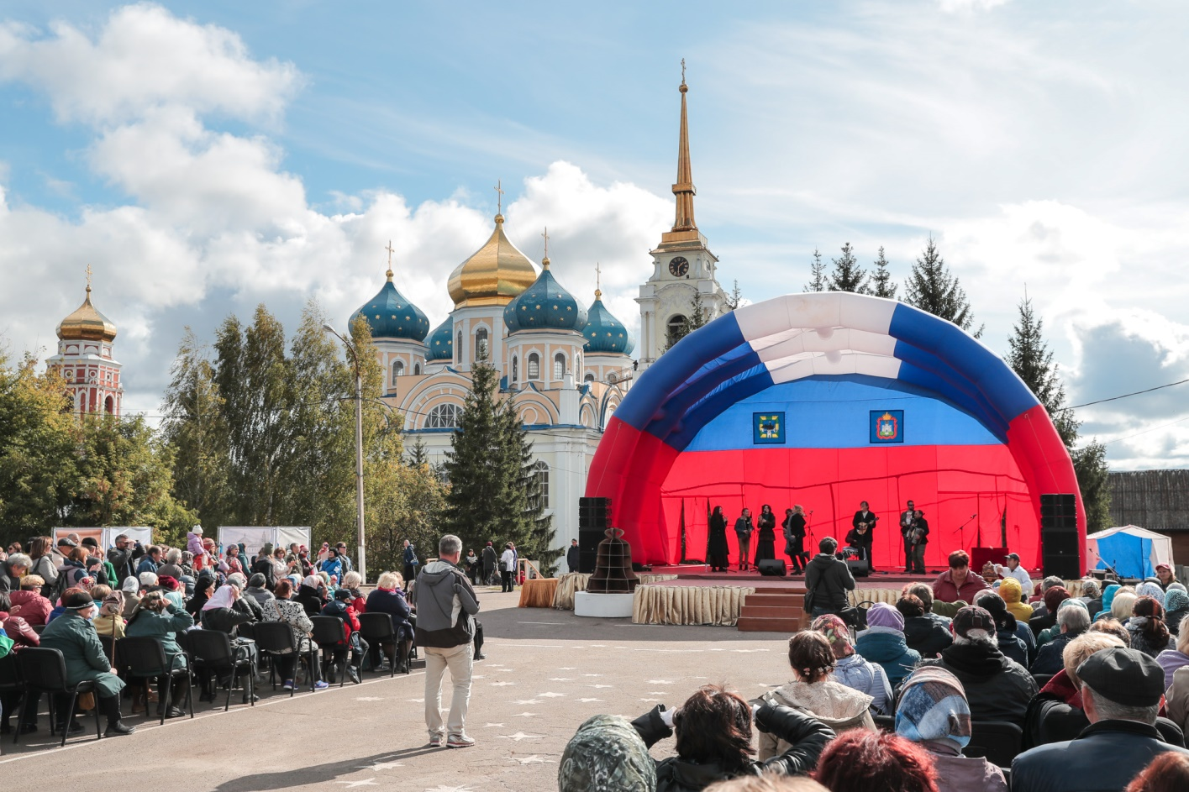
Фестиваль колокольного искусства и музыки «Бирюза»
Фестиваль колокольного искусства и музыки «Бирюза» объединяет жителей всех уголков страны. В разгар «бабьего лета», один из колокольных центров России – город Болхов приглашает жителей всех регионов страны прикоснуться к красоте колокольной музыки, услышать «голос неба» и «молитву в бронзе» в исполнении звонарей из Москвы, Архангельска, Костромы, Нижнего Новгорода, Суздаля, Мурома.

Slide 7
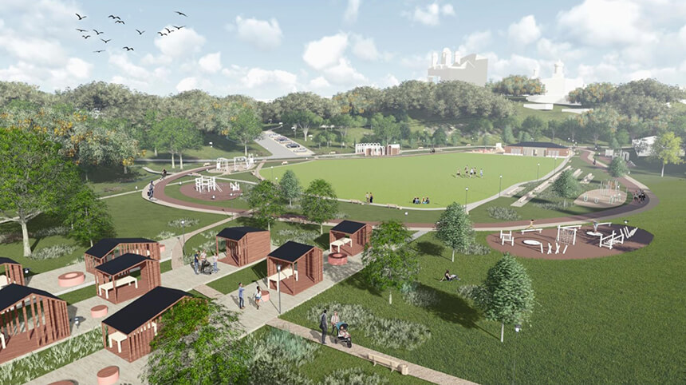
«Болховкин луг»
Пространство «Болховкина луга» занимает центральное место. Вокруг него формируются зоны для различных активностей: спортивная тропа с беговой и велосипедной дорожками;
6 площадок воркаута, которые ориентированы на разные целевые аудитории (есть площадки с турниками, с уличными тренажерами, с детским спортивным оборудованием - батуты, лазалки); скейт-парк; зона у реки с беседками для барбекю; эко-тропа с деревянной набережной; смотровая площадка, ориентирована как на местных жителей, так и на туристов.

Slide 8
Гостиница «Болховская старина»
На данный момент Вы не сможете остановиться в гостинице, так как с момента специальной военной операции здесь проживают беженцы из ДНР И ЛНР.

Slide 9
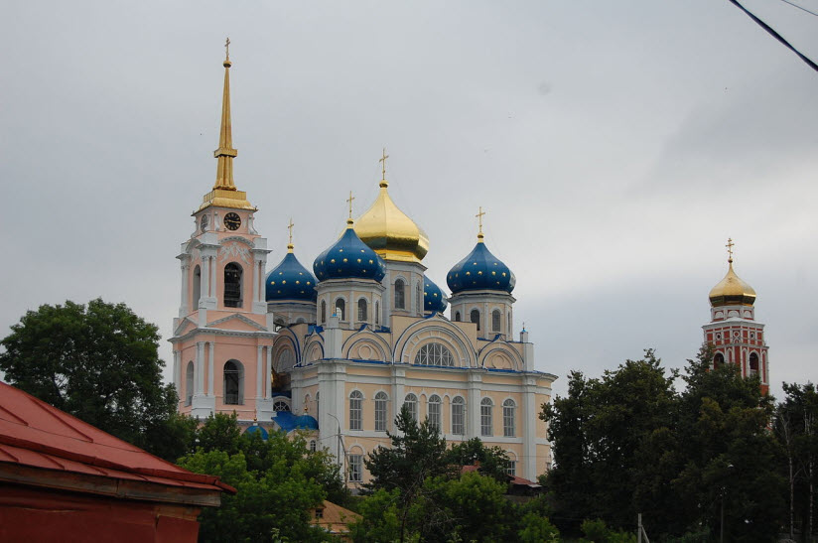
Спасо-Преображенский собор
Спасо-Преображенский собор — архитектурная жемчужина Болхова. Он был построен в 1851 году на месте более древнего храма. Здание возводилось по проекту архитектора П.А. Малахова в стиле эклектики.
Храмовый комплекс представляет собой четверик, увенчанный пятью главами — золотой и синими со звёздами. Барабаны восьмигранные, световые. Фасад сочетает в себе элементы русского и византийского стилей.

Slide 10
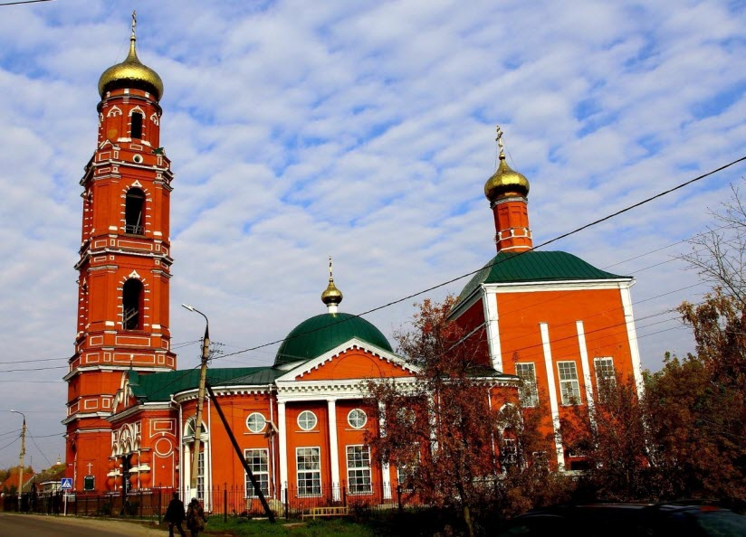
Церковь Георгия Победоносца
. Георгиевская церковь была построена в 1740 году, когда Болхов был крепостным городком. Первоначально он возводился в старорусском стиле, однако в середине XIX века здание было частично перестроено и дополнилось элементами классицизма. Самой узнаваемой частью церкви является 76-метровая колокольня. Она является самой высокой в Орловской области.

Slide 11
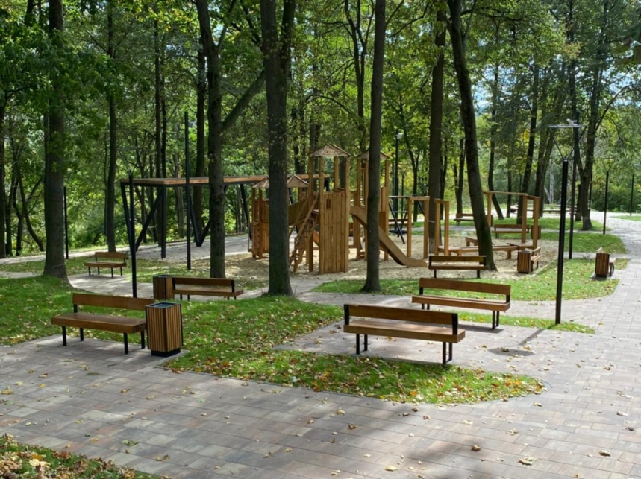
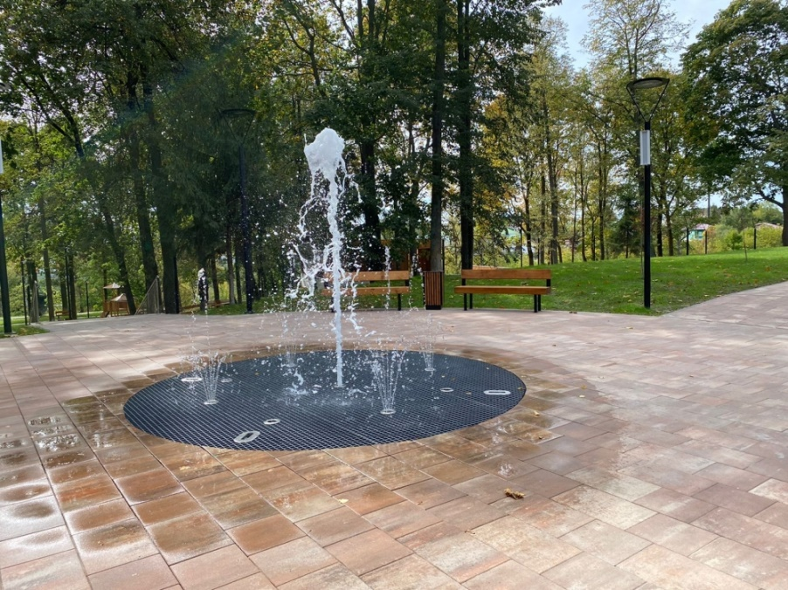
Парк «Сад-Городок»
«Сад-городок» — зелёный островок посреди шумного города. На верхней части расположен цвето-музыкальный фонтан. В нижней части предусмотрена игровая детская зона, а также сцена Прогулочные тропы проложены через смешанный лес. Здесь растут дубы, клёны, сосны и голубые ели. Особенный вид саду придают деревянные беседки, декоративные скульптуры и колодцы.
В больших каменных вазах цветут бархатцы и петуньи. Летом в парке действует открытая сцена, где устраиваются концерты живой музыки и анимационные шоу для детей. Малышам также понравятся игровые площадки с песочницами и качелями.

Slide 12
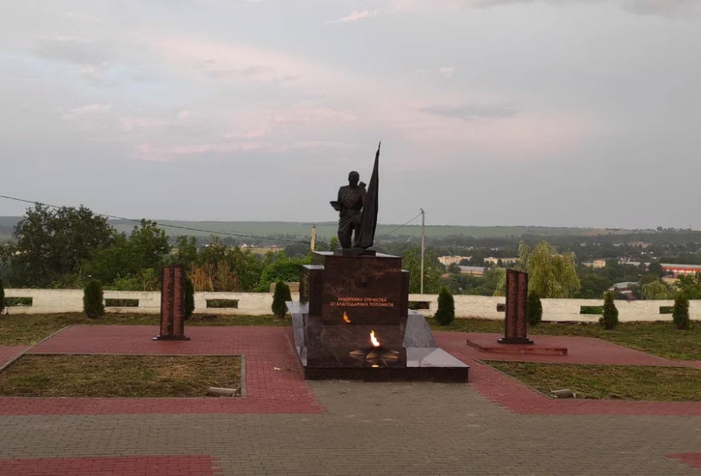
Мемориальный комплекс «Вечный огонь»
Мемориальный комплекс расположен на берегу реки Нугрь. В его центре — бронзовая скульптура солдата со знаменем, который преклонил колено на могиле павших в битве товарищей.
Скульптура возвышается на постаменте из чёрного мрамора. У подножия горит Вечный огонь. С обеих сторон от мемориала стоят стелы, на которых золотом выгравированы имена погибших болховчан.

Slide 13
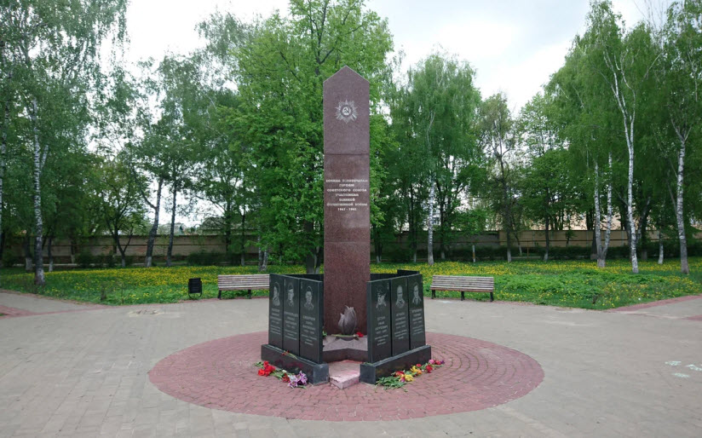
Стела Героям Советского союза
Памятник посвящён уроженцам Болховского района, которые прославили малую родину своими подвигами на фронте. Все они удостоились звания Героя Советского Союза — посмертно или прижизненно.
Памятник представляет собой стелу из красного гранита. У её подножия установлено каменное изваяние Вечного огня. С обеих сторон от стелы расположены плиты с именами и портретами героев.

Slide 14
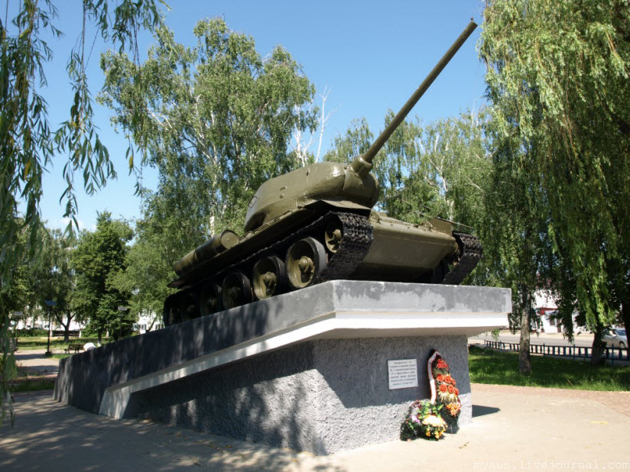
Памятник Воинам-освободителям (Танк Т-34)
Танк-памятник был установлен в 2015 году. Он посвящён событиям июня 1943 года, когда советские войска освободили Болхов от фашистских оккупантов. Инициатива создания памятника принадлежала ветеранам 68-й отдельной танковой бригады.
Освобождением Болхов обязан 61-й армии, а также левому флангу 11-й гвардейской и 4-й танковой армиям. Танк помещён на каменный постамент. На лицевой части укреплена мемориальная доска, а у подножия зажжён Вечный огонь.

Slide 15
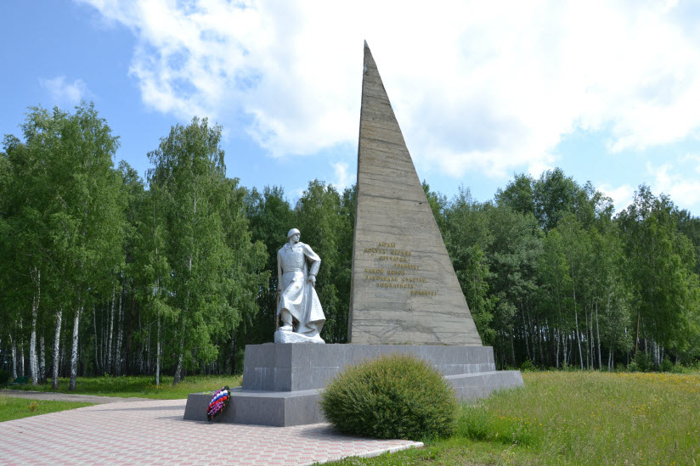
Кривцовский мемориал
Мемориал установлен в память о сражениях на пойме рек Ока и Зуша. Место это впоследствии получило название «Долина смерти». Бои велись с 1941 по 1943 гг. Мемориальный комплекс включает в себя следующие монументы:
Девятиметровый каменный обелиск на братской могиле бойцов, украшенный бронзовыми барельефами различных орденов. Справа установлены надгробия с именами солдат, которых удалось опознать.15-метровая пирамида со скульптурой солдата, который словно выглядывает из укрытия, готовясь открыть огонь по противнику
Памятник «Скорбящая мать», который представляет собой поклонный крест со скульптурой молящейся женщины.

